Slide 1
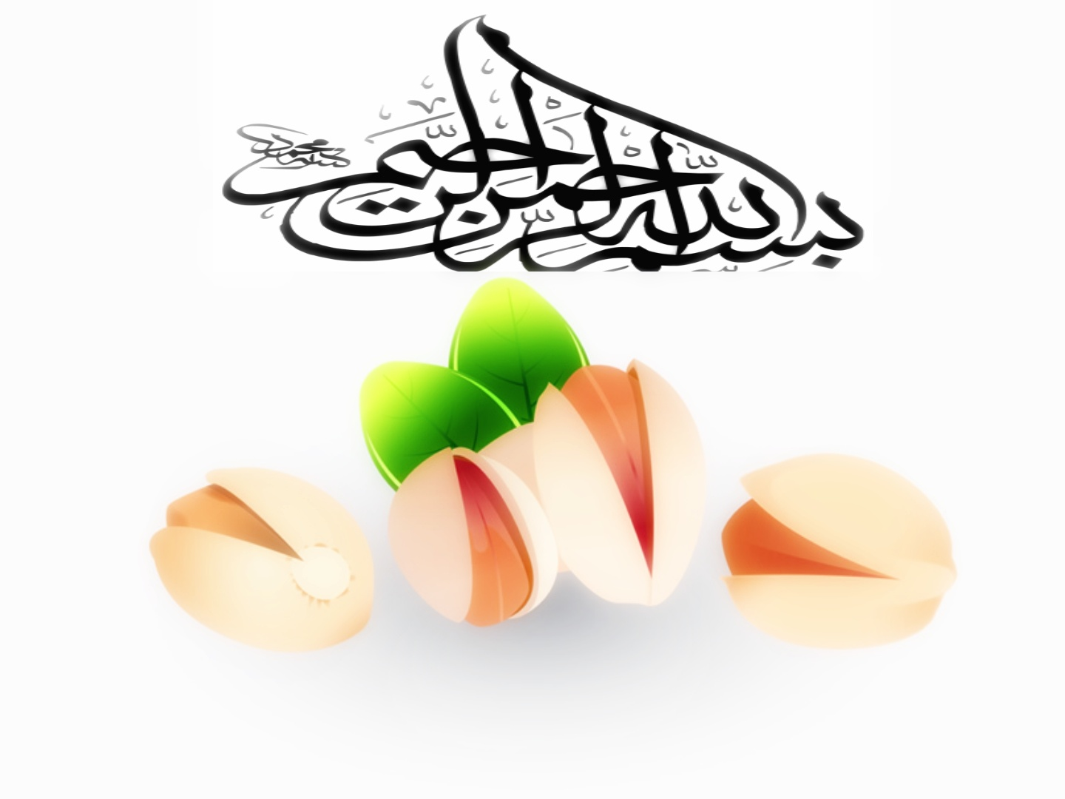
1

Slide 2

2
● استاد: دکتر وحید مظفری
● دانشجو: فاطمه خدائی
● منبع : انجمن پسته ایران
● آبان ۱۴۰۳

Slide 3

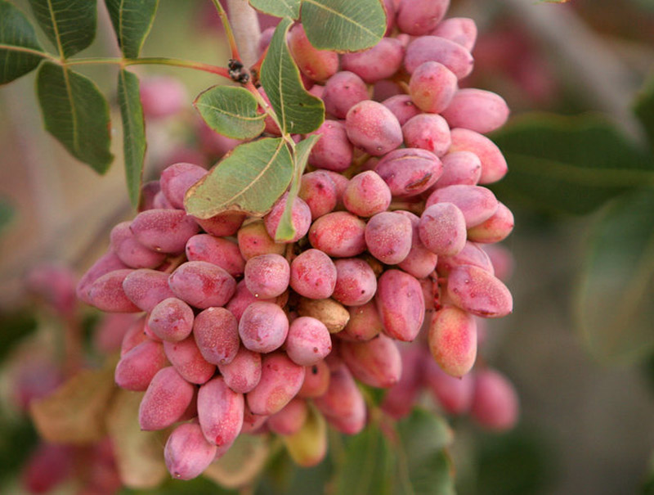
3
در حال حاضر پایه یو سی بی وان شناخته شده ترین پایه پسته دنیا است.
هیبریدی بین دو گونه وحشی پسته Pistacia atlantica وPistacia integerima است و به کشورآمریکا تعلق دارد.
و هم اکنون به عنوان بهترین و پرمحصول‌ترین پایه پسته موجود در دنیا شناخته می‌شود.

Slide 4

4
عملکرد بالا
رشد سریع و زودرس بودن
به طور کلی این پایه باعث افزایش عملکرد و تولید محصول بیشتر خواهد شد.
به سرعت رشد میکند و در نتیجه زودتربه باردهی میرسد.
مقاومت به بیماری ها
سازگاری با انواع ارقام پسته
این پایه بسیار نسبت به بیماری های خاکزی، قارچ و نماتد مقاوم است.
این پایه با اکثر ارقام پسته سازگاری خوبی دارد و میتوان از آن برای پیوند ارقام مختلف استفاده کرد.

Slide 5

5
حساس به شوری زیاد
حساسیت به دما
این نوع درختان تحمل کمتری در برابر شوری، نسبت به پایه‌های معمولی و ایرانی دارند.
حساس به دماهای شدید چه گرم و چه سرد است که این موضوع میتواند منجر به کاهش محصول، آسیب به برگها و حتی مرگ درخت شود.
نیاز کودی بالا و تغذیه مناسب
نیاز آبی زیاد
این پایه در مورد عناصر مورد نیاز هم پایه متوقعی است و باید به صورت ویژه_ ای به تغذیه آن توجه کنیم.
نیاز آبی متوسط تا زیاد دارد که می تواند برای کشاورزان در ایران به ویژه در مناطقی با منابع آبی محدود یا خشکسالی چالش برانگیز است.

Slide 6
6
با توجه به ویژگی های گفته شده اگر در مناطقی با بادهای سوزان و شنی، خاک شورو مناطقی که دارای کمیت و کیفیت پایین آب آبیاری و همچنین مناطقی که دارای سرمای زودرس پاییزه و یا سرمای دیررس بهاره می باشد این پایه را کشت کنیم قطعا نمیتوانیم جواب مطلوبی بگیریم.
پس برای داشتن باغی با شرایط مطلوب:
در گام اول: بررسی شرایط اقلیمی سازگار با پایه، توجه به کیفیت و کمیت آب و بررسی شوری خاک است.
در گام دوم: مدیریت مناسب با این پایه است که با مدیریت صحیح و توجه به نیازهای منحصربه ‌فرد این محصول می‌توان بر این چالش‌ها فائق آمد و به برداشت‌های موفق و سودآوری دست یافت.

Slide 7

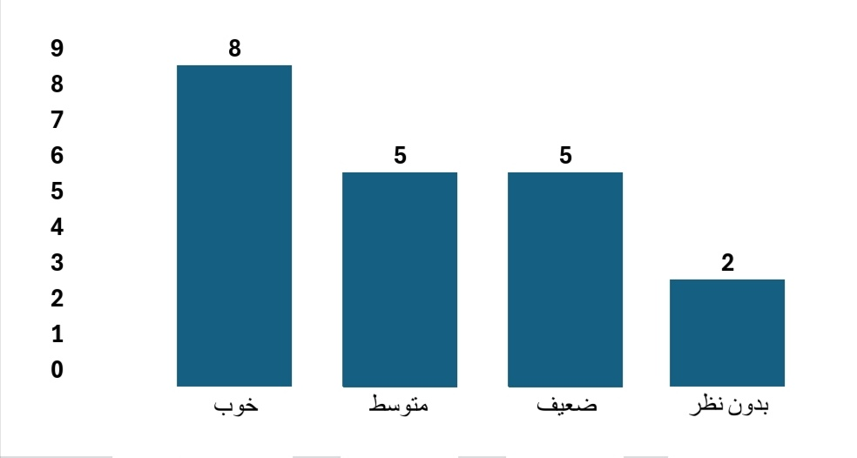
7
● به طور کلی این پایه در سالهای اخیر رضایتمندی خریداران درایران را هم در پی داشته است اما با توجه به شرایط اقلیمی و مدیریت باغات، گاها سرخشکیدگی و علائم آسیب از شوری دیده شده است.

Slide 8

8

